Slide 1
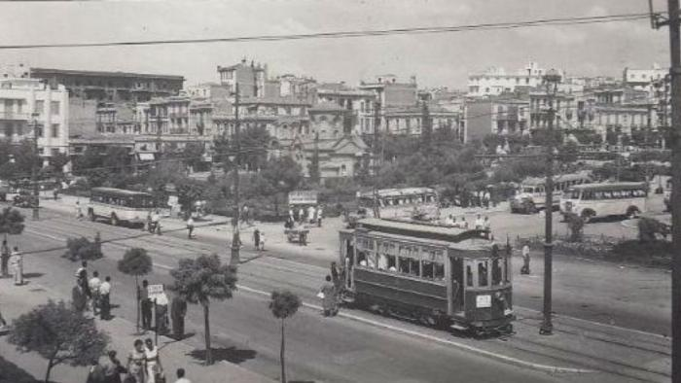
Βόλτα με το…τραμ στη Θεσσαλονίκη

Slide 2
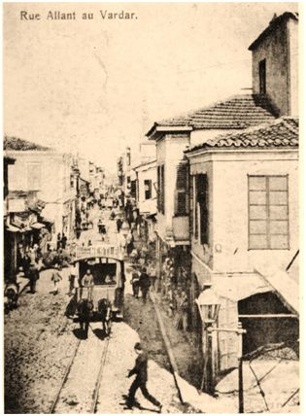
Ιππήλατο τραμ στο Βαρδάρι

Slide 3
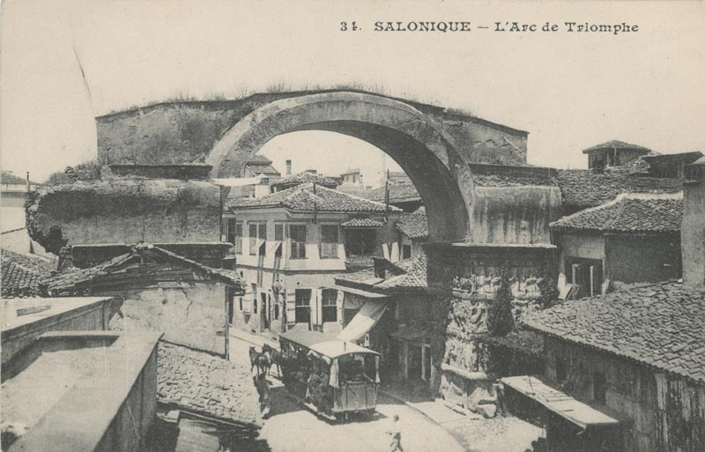
Ιππήλατο τραμ
Από το 1893

Slide 4
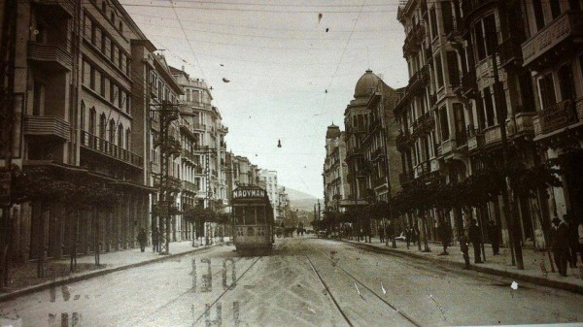
Το τραμ το 1908, έγινε ηλεκτροκίνητο.

Slide 5
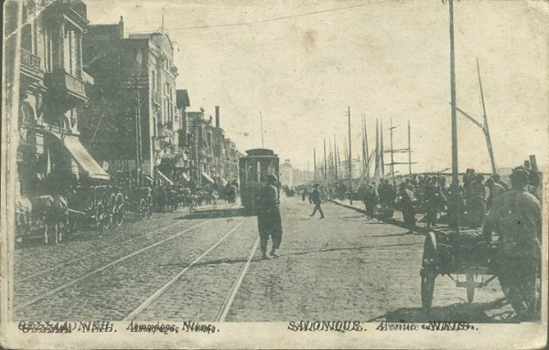
Το τραμ στην παλιά παραλία της Θεσσαλονίκης, περί το 1900.

Slide 6
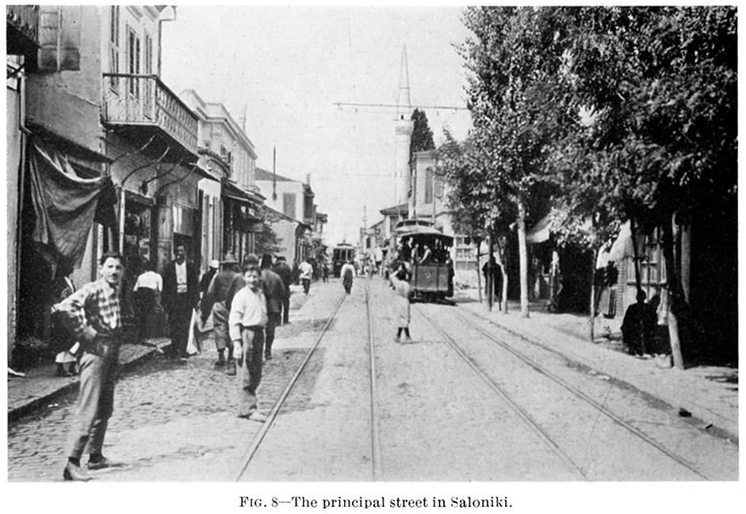
Το τραμ σε δρόμο της Θεσσαλονίκης του 1916.

Slide 7
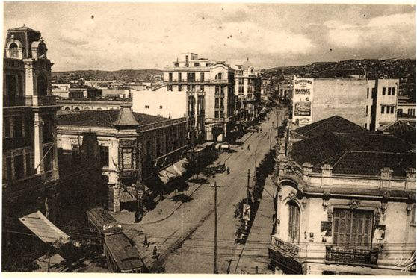
Το τραμ στη Βενιζέλου, καθώς στρίβει στην οδό Αγίου Μηνά

Slide 8
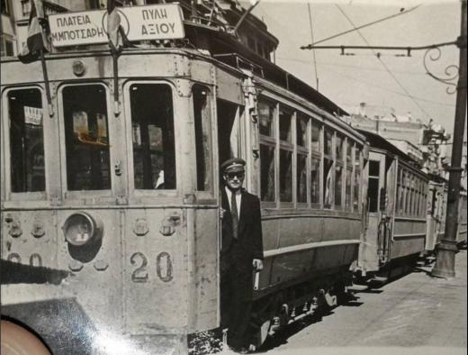
Σταμάτημα για… μια ανάσα

Slide 9
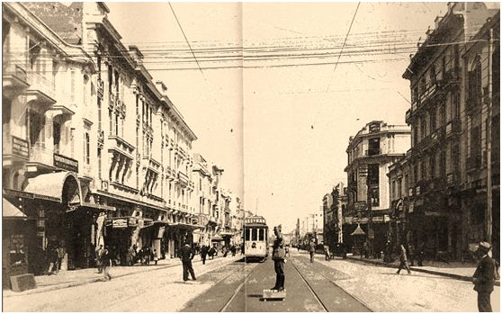
Το τραμ στη Εγνατία στο ύψος της Δραγούμη

Slide 10
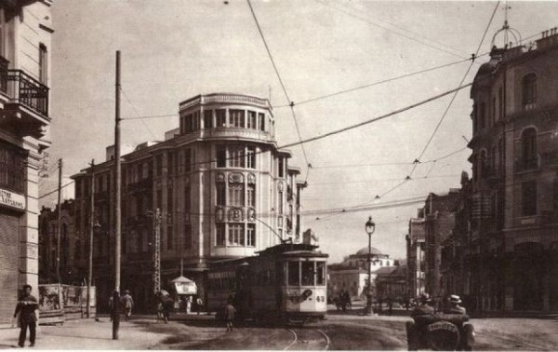
Το 1957 διακόπηκε οριστικά η κυκλοφορία του στους δρόμους της Θεσσαλονίκης.

Slide 11
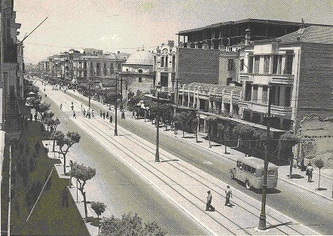
Η Εγνατία στο ύψος της Βενιζέλου το 1950.

Slide 12
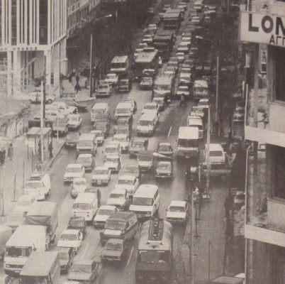
Η οδός Τσιμισκή το 1984.
Κυκλοφοριακό ώρα μηδέν.

